Slide 1
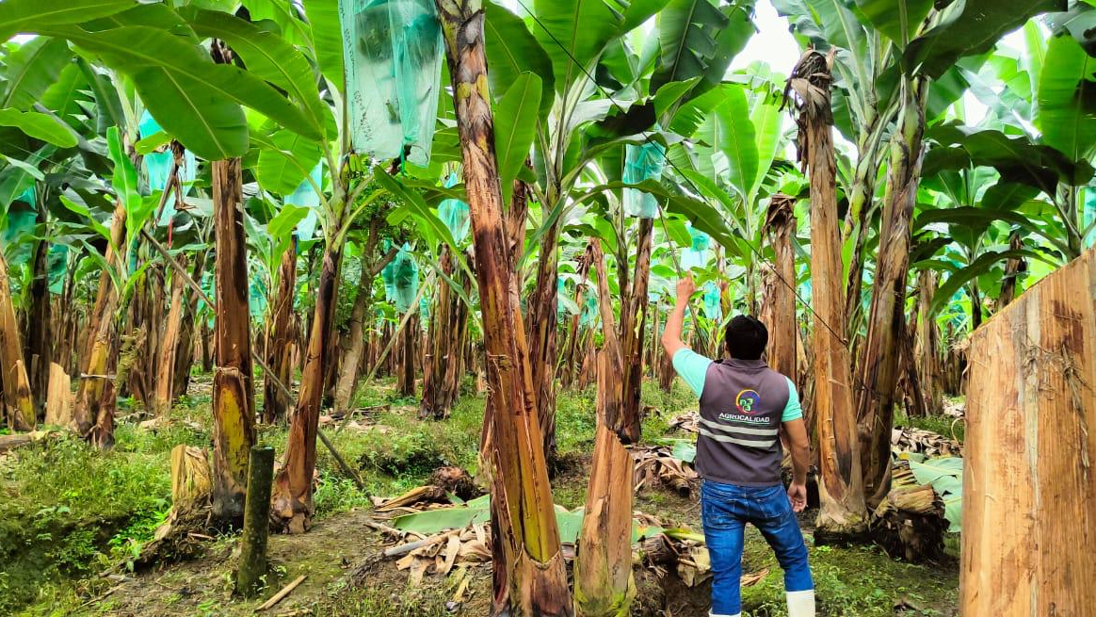


Notes:
CAMBIAR LA FOTOGRAFÍA DE ACUERDO A LA INSTITUCIÓN. LA FOTOGRAFÍA DEBE REUNIR CRITERIOS ESTÉTICOS Y MOSTRAR LA GESTIÓN EN TERRITORIO.

Slide 2

Zona 6
(Azuay, Cañar y Morona Santiago)

Slide 3

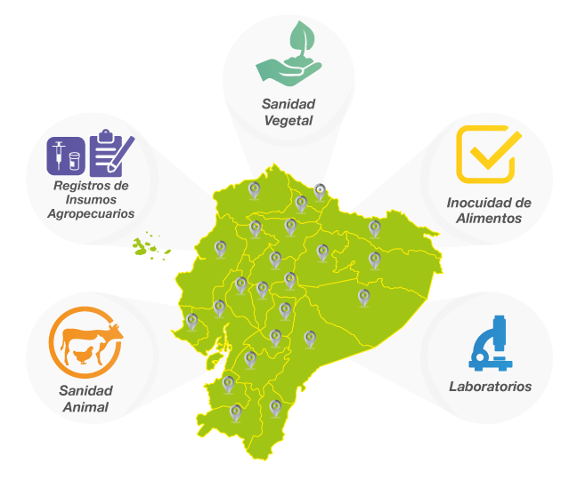
AGENCIA DE REGULACIÓN Y CONTROL FITO Y ZOOSANITARIO
MISIÓN
La Agencia de Regulación y Control Fito y Zoosanitario – AGROCALIDAD es la encargada de la regulación y control de la sanidad del sector agropecuario y la inocuidad de los alimentos en la producción primaria, impulsando la productividad y competitividad para el desarrollo del sector y mejorar la calidad de vida de los productores agropecuarios.
VISIÓN
Al 2025 la Agencia de Regulación y Control Fito y Zoosanitario – AGROCALIDAD será reconocida nacional e internacionalmente por su alto grado de eficiencia en su gestión.
Notes:
DIAGRAMACIÓN DE DIAPOSITIVA LIBRE

Slide 4





49
SERVIDORES
FUNCIONARIOS
Clima Laboral
PERSONAL INSTITUCIONAL ZONA 6
30
19
USUARIOS ATENDIDOS 198.977
Pasantes 6

Slide 5
Sanidad Animal

Slide 6
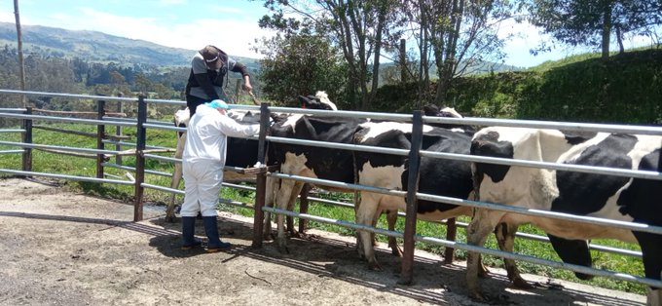
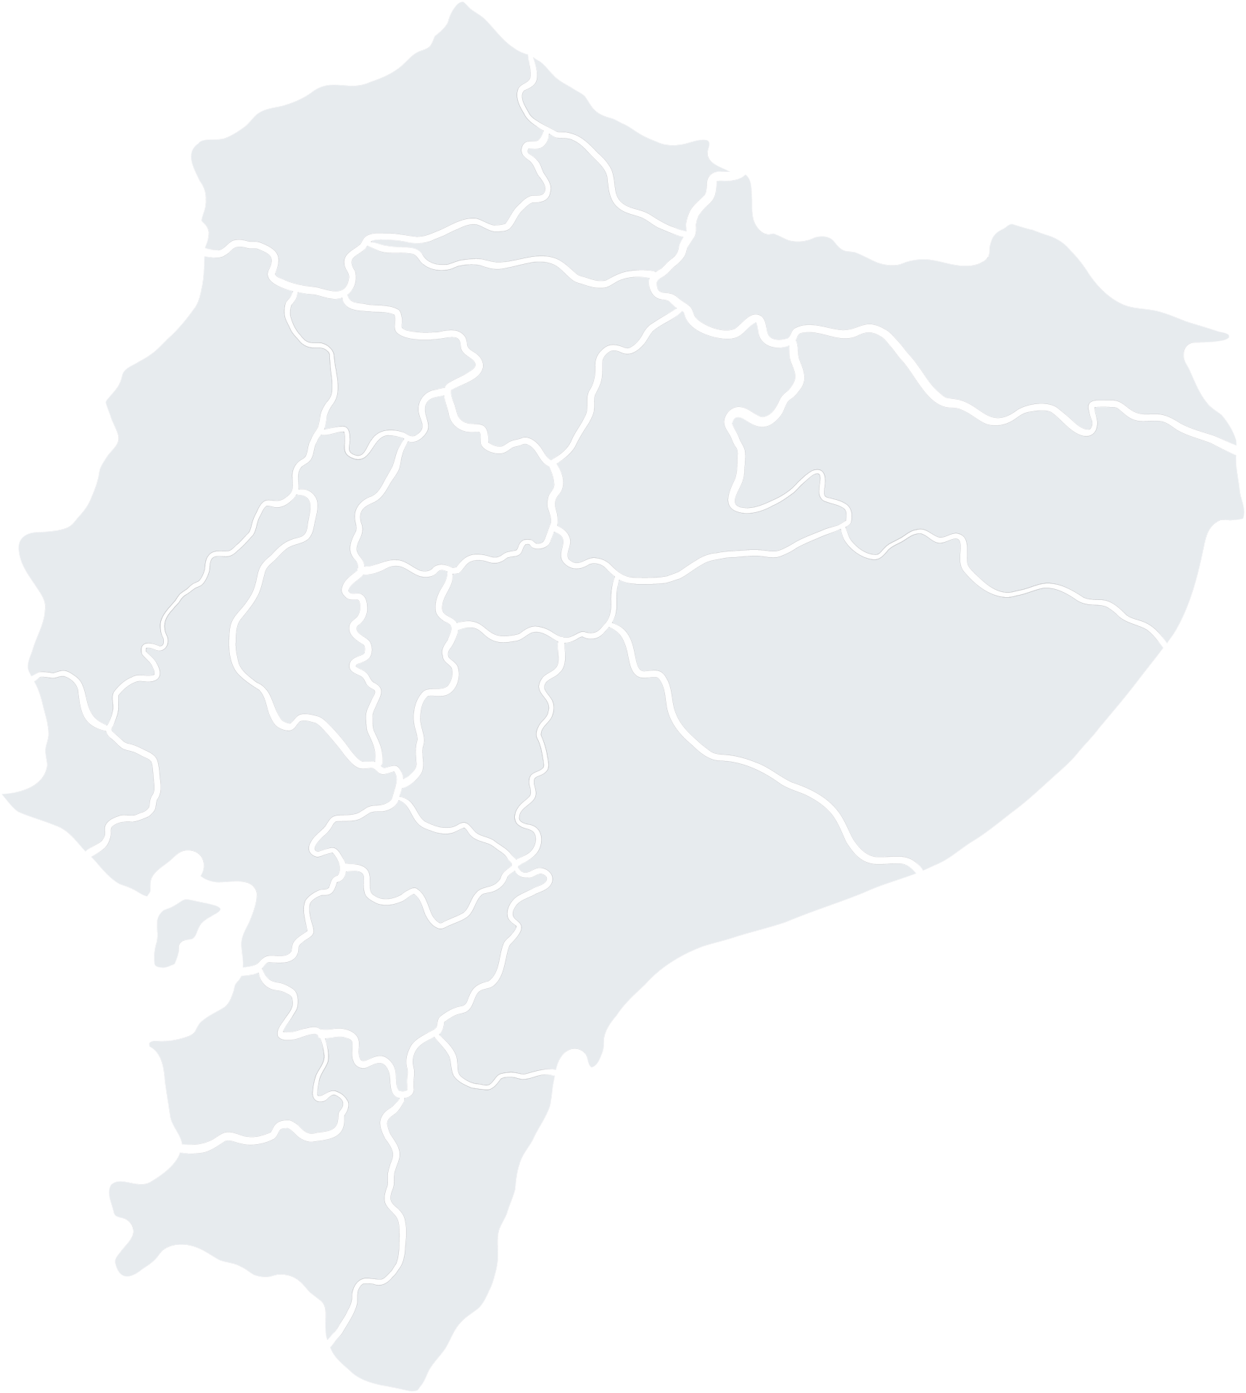
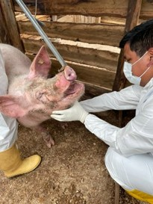
VACUNACIÓN
Azuay
Cañar
Morona Santiago
Aftosa: Predios Vacunados
13929
10979
5491
Aftosa: Dosis aplicadas
179181
150020
168191
PPC: Predios Vacunados
2607
3945
1409
PPC: Dosis aplicadas
20316
28995
17013
Notes:
DIAGRAMACIÓN DE DIAPOSITIVA LIBRE

Slide 7
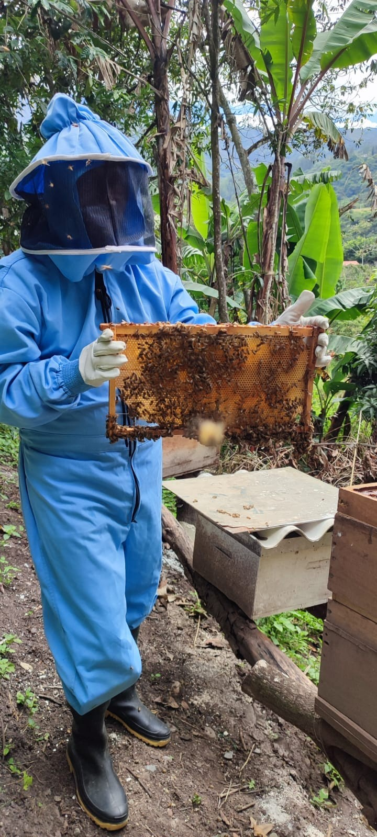
Certificaciones
Brucelosis
39
Tuberculosis
41
Avícolas
27
Porcinas
5
Apícolas
17
Notes:
DIAGRAMACIÓN DE DIAPOSITIVA LIBRE

Slide 8
Sanidad Vegetal

Slide 9
FOC R4T
Azuay
Cañar
Morona Santiago
Monitoreos: 2.212
Capacitados:88
Monitoreos: 1.496
Bioseguridad: 625
Capacitados:314
Monitoreos: 364
Bioseguridad: 80
Capacitados:119
Notes:
DIAGRAMACIÓN DE DIAPOSITIVA LIBRE

Slide 10
Moko
Azuay
Cañar
Morona Santiago
Monitoreos: 352
Capacitados:88
Monitoreos: 1.232
Capacitados:462
Monitoreos: 343
Capacitados:119
Notes:
DIAGRAMACIÓN DE DIAPOSITIVA LIBRE

Slide 11
Mosca de la fruta
Azuay
Cañar
Morona Santiago
Monitoreos: 1.941
Sitios: 14
Monitoreos: 2.176
Capacitaciones:21
Monitoreos: 151.341
Capacitados:66
Capacitaciones: 28
Sitios: 1
Sitios: 51
Notes:
DIAGRAMACIÓN DE DIAPOSITIVA LIBRE

Slide 12
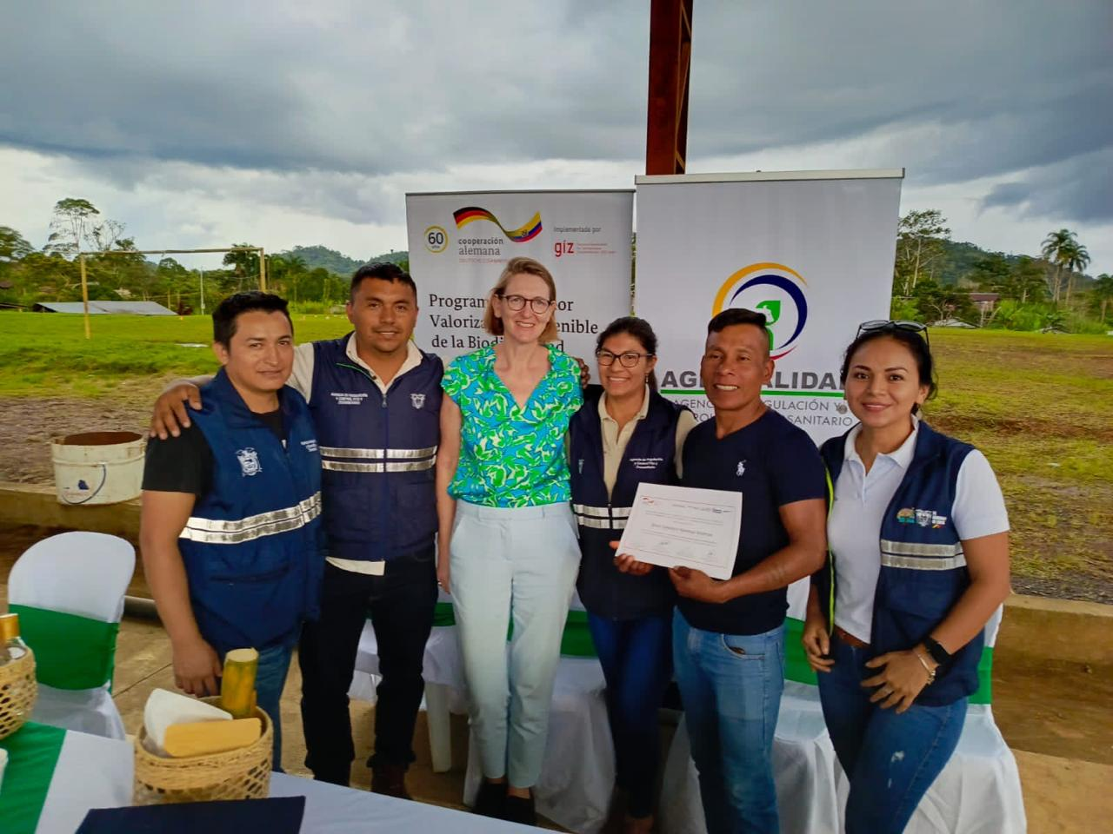
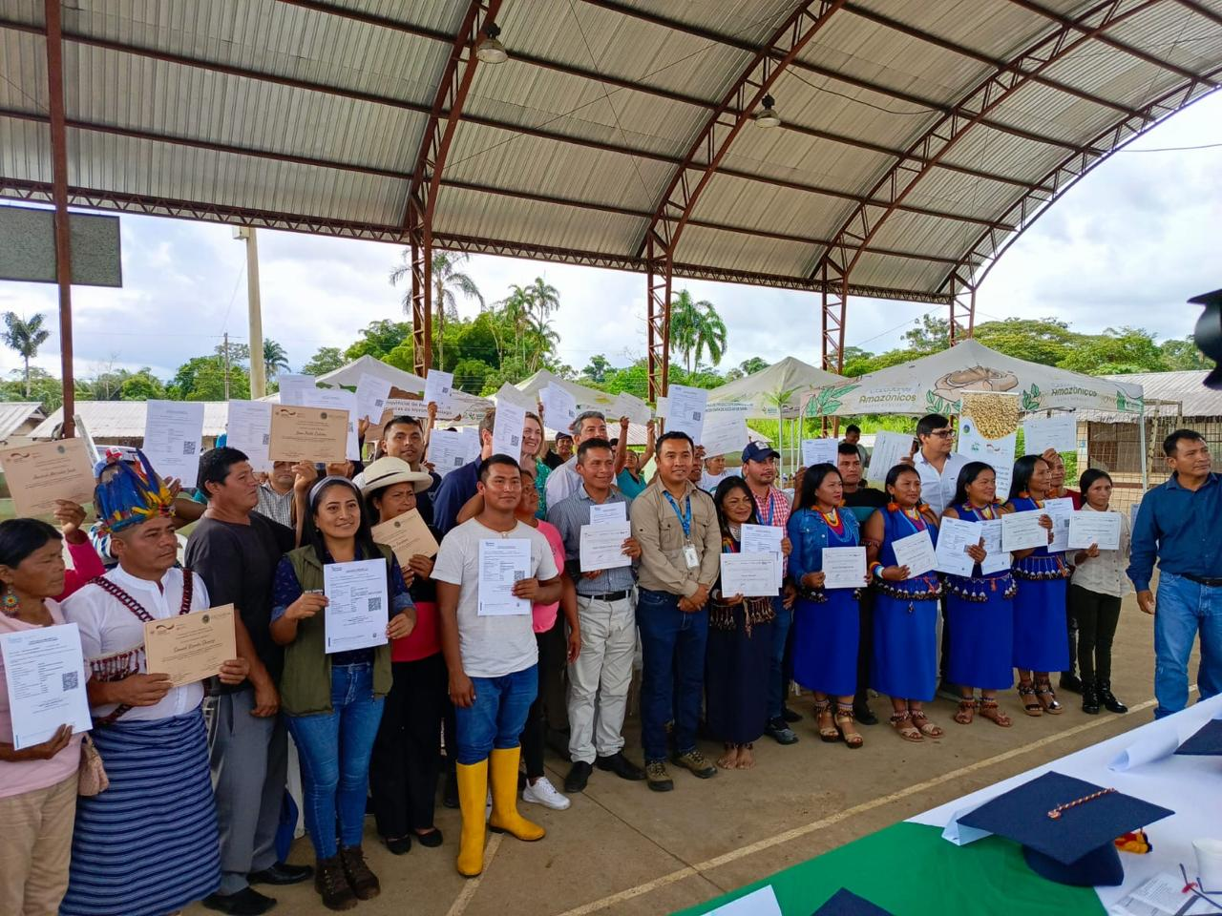
Certificaciones
6 Ornamentales
10 Musáceas
Notes:
DIAGRAMACIÓN DE DIAPOSITIVA LIBRE

Slide 13
Inocuidad de los Alimentos

Slide 14










CERTIFICACION
ORGANICA
BPA
LECHE
Muestras Tomadas
MABIO
17
129
1´997.251 analizados
39.785
decomisado
13
6
Notes:
DIAGRAMACIÓN DE DIAPOSITIVA LIBRE

Slide 15
Registro de Insumos Agrícolas

Slide 16

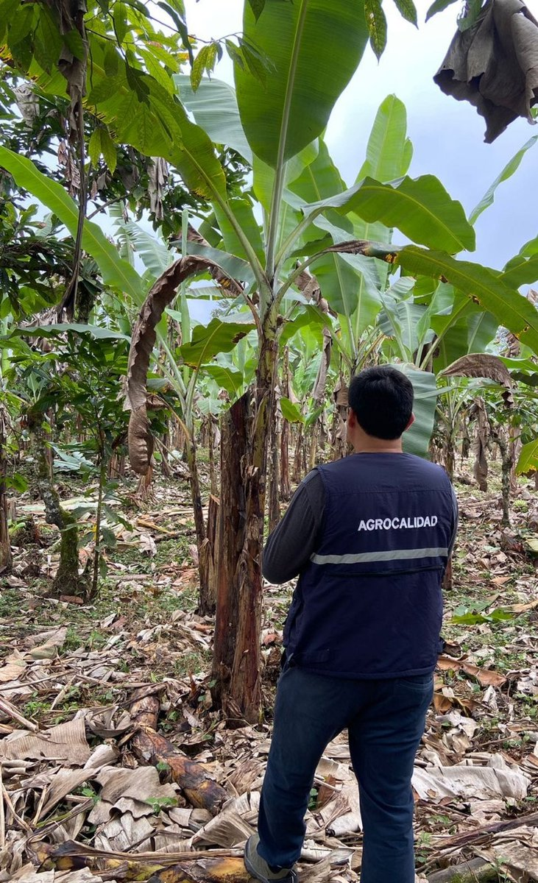

Dosier: 176
Agrícolas: 610
Pecuarios: 300

Slide 17
Laboratorios

Slide 18
Diagnóstico Animal
Diagnóstico Vegetal
Calidad Leche
2419
882
548

Slide 19
Exportaciones

Slide 20
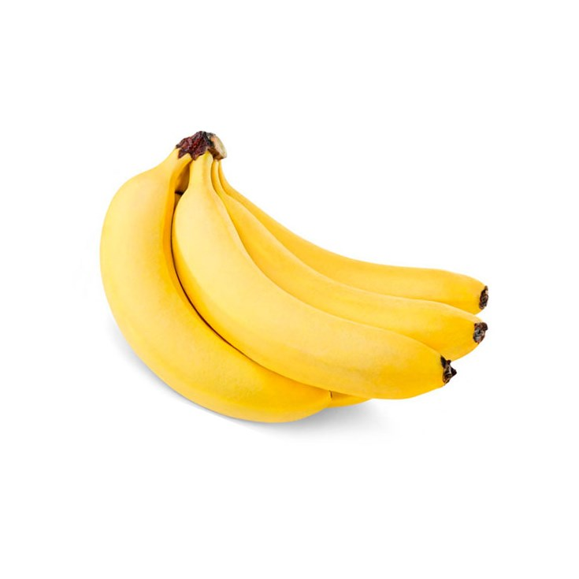
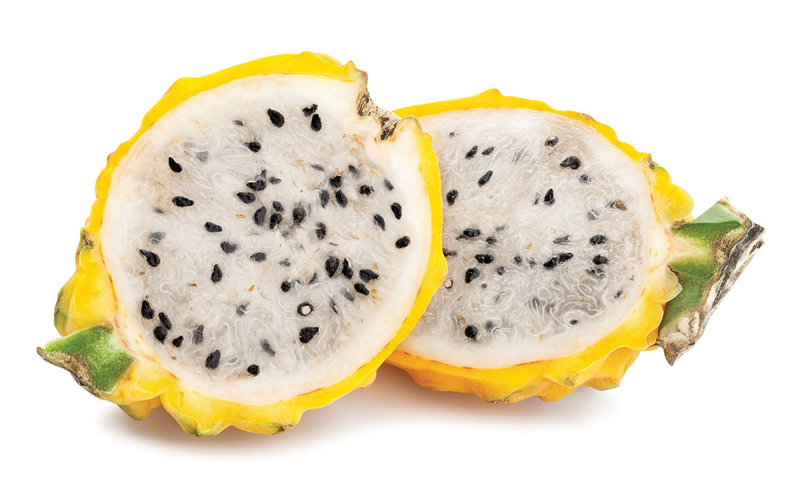

Banano
6´379.366
Pitahaya
18´362.492 Kg
Otros
1´306.380
Café
Cacao
Orquídeas
Bromelias

Slide 21
Aportes y acciones

Slide 22
Contamos con 30 médicos veterinarios certificados para generación de la solicitud del certificado zoosanitario de exportación de animales de compañía convencionales y no convencionales.
En el 2024 se emitieron 34 pre certificados de exportación de mercancías pecuarias, con destino a Guatemala, San Salvador, Republica Dominicana, entre otros
Se realizó por primera vez el envío de cuyes faenados de la empresa MR. CUY ECUADOR S.A.S con destino ESTADOS UNIDOS.
Se realizó 8 seguimientos cuarentenarios post entrada de animales y material reproductivo, entre las cuales se destaca equinos desde los países de Argentina, Chile, Bélgica, pollitos BB desde Brasil y material reproductivo (semen equino) desde Estados Unidos
Formamos parte activa del proyecto “Cero Hambre”

Slide 23
Certificación de predios libres de MOSCA DE LA FRUTA para la Exportación de tomate de árbol..
Se firma un convenio con el IICA la ejecución del programa de medidas fitosanitarias para la exportación de pitahaya
Convenio con el INIAP y el proyecto PROMEFI se logra la construcción de primer centro fitosanitario de innovación, desarrollo y estudio de la pitahaya en el cantón Palora.
Coordinación con GIZ se implementaron 110 UPAS de BPA en cultivos de caña y café.

Slide 24



UNIVERSIDADES
U DE CUENCA
CATOLICA
U.P.S
ESPOL
U DEL AZUAY
GADS
GIZ
ARCSA
MAATE
POLICIA NACIONAL
GREMIOS
MAG
INIAP
Trabajamos de la mano con el productor
Notes:
DIAGRAMACIÓN DE DIAPOSITIVA LIBRE

Slide 25



